Slide 1
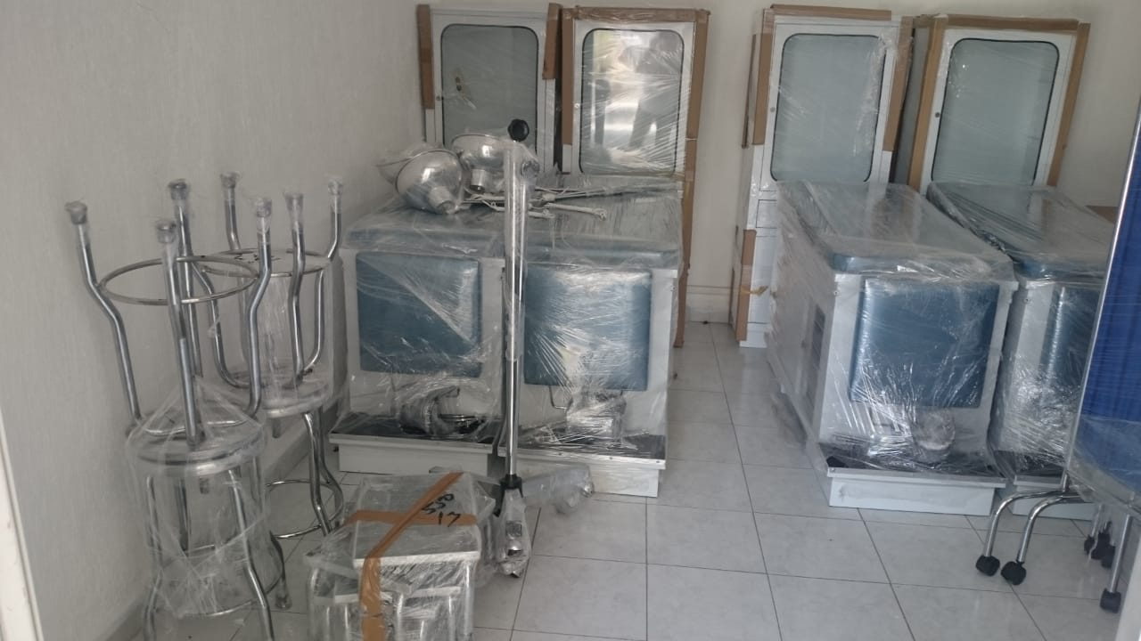
PROGRAMA OBRAS MENORES EJERCICIO 2019
EQUIPAMIENTO PARA LA CASA DE SALUD
VISTA HERMOSA

